Slide 1
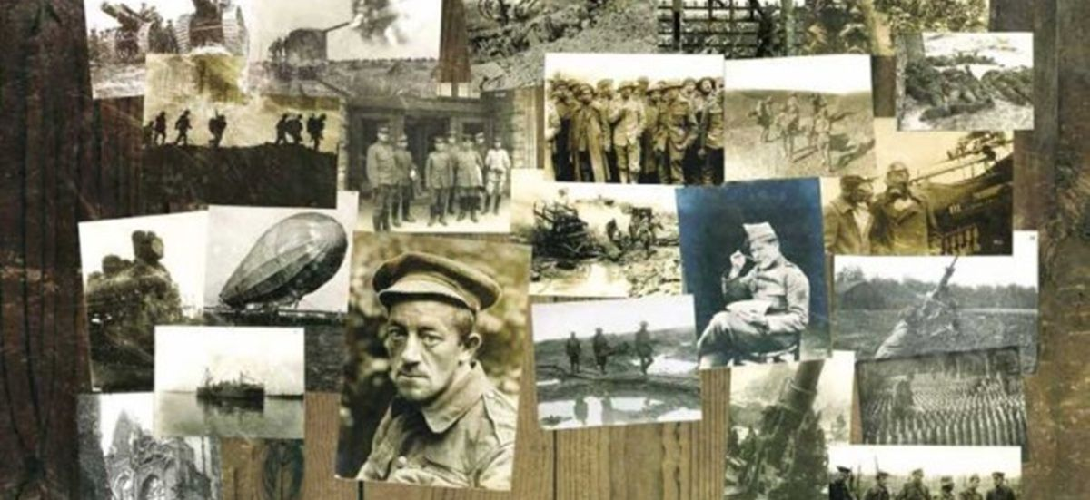
España en la Gran Guerra.
GUILLERMO LATORRE MESA
LIDIA VEGA GARROTE

Slide 2
Hemos elegido esta exposición por su alto nivel periodístico relacionado con la asignatura que nos descubre la prensa en este periodo.
La exposición se realizó en el centro cultural Conde Duque y finalizo el 30 de noviembre.

Slide 3
1914-1918.
La Triple Entente y la Triple Alianza.
El detonante fue el asesinato del archiduque Francisco Fernando de Austria.
España fue un país neutral pero participo indirectamente de dos formas: oficinas pro-cautivos y envío de observadores para aprender experiencia.

Slide 4
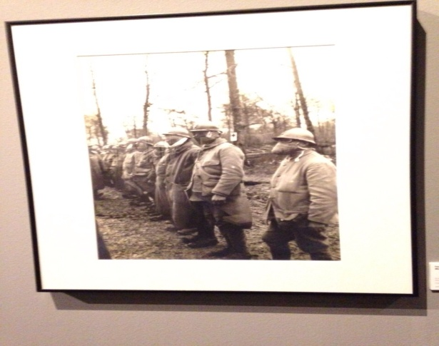
Enfoque español
Al estallar los medios políticos y la opinión publica se dividieron.
La corona española también estaba dividida sentimentalmente.
España se declaro neutral y por ello paralizo las operaciones militares en Marruecos. Los cuarteles se dividieron a favor de germanófilos y aliadófilos.
La neutralidad española fue una necesidad.

Slide 5
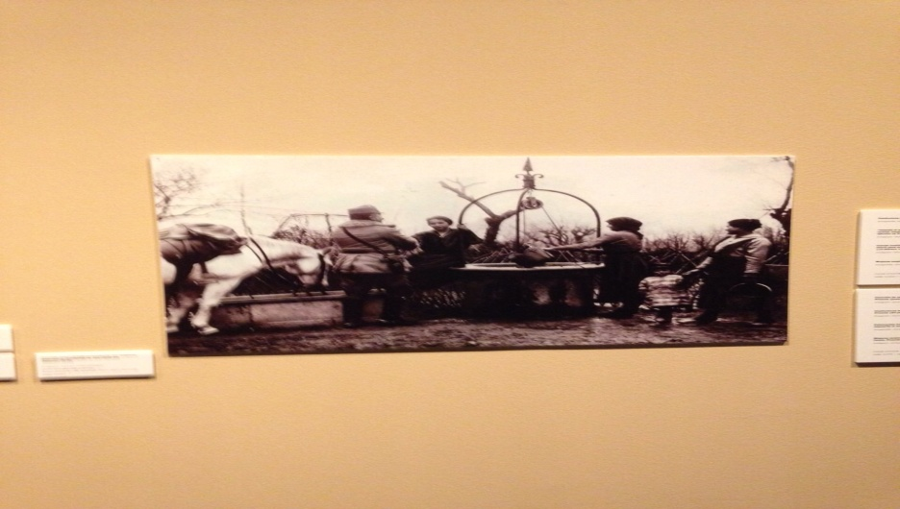
Españoles en la Gran Guerra
Se crearon las oficinas pro-cautivos para ayudar a la repatriación de heridos y localización de desaparecidos.
Hubo 12.000 hombres que decidieron seguir bajo la bandera de la legión francesa extranjera.

Slide 6
Desarrollo y desenlace
Guerra de movimientos (1914-1915).
Guerra de posiciones o de trincheras(1915-1916).
En 1917 entra EEUU y sale el Imperio Ruso. Se cambia la tendencia de la guerra.
La propaganda tuvo un factor clave.
La guerra acaba y se firma la Paz de París donde destaca el Tratado de Versalles.

Slide 7
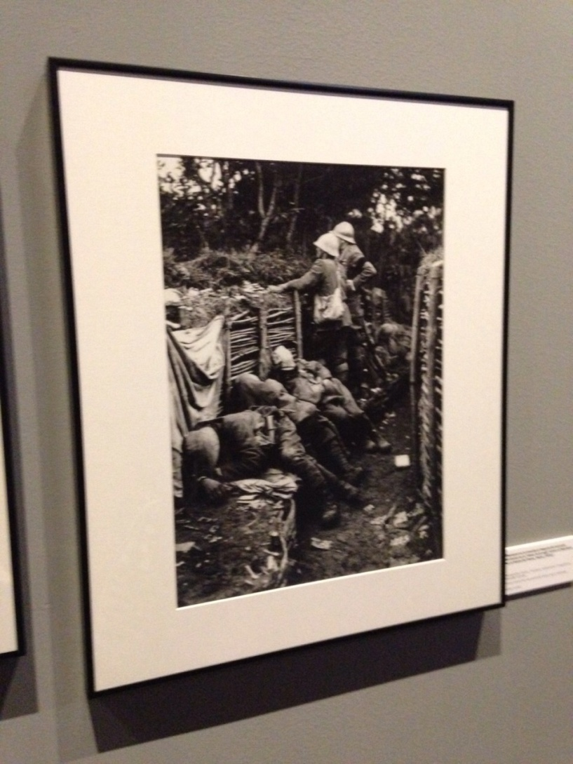
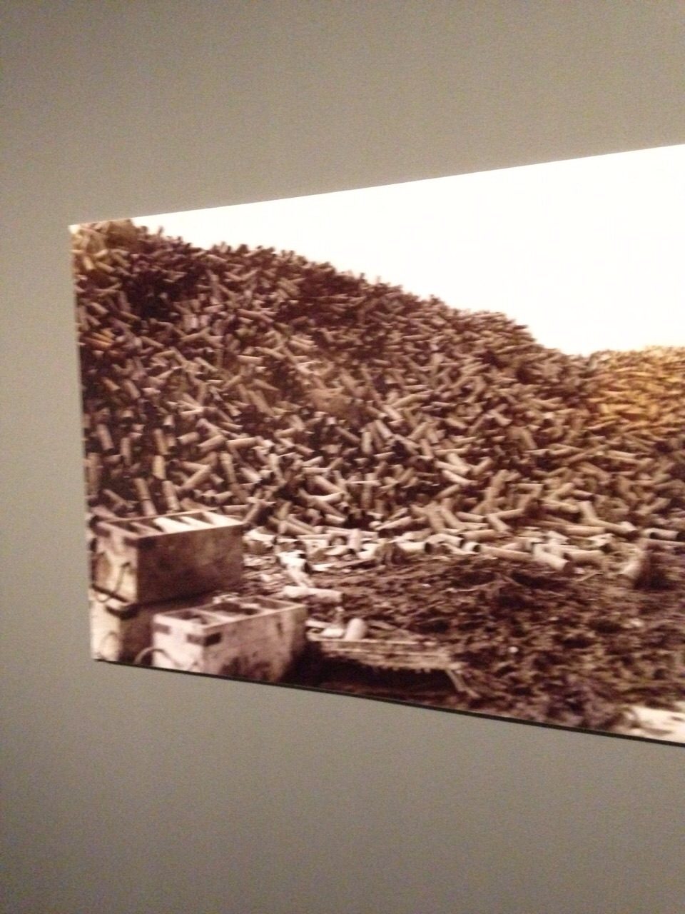

Slide 8
